Slide 1

Trabalho de Conclusão do Curso
Analise e Desenvolvimento de Sistemas
1
Projeto – Cory Lanchonete
Notes:
Para alterar a imagem no slide, selecione e exclua a imagem. Em seguida, use o ícone Imagens no espaço reservado para inserir sua própria imagem.

Slide 2
Equipe Flame Pixel Studio – Membros
2
Equipe para o Jogo
Equipe para o Website
Miguel Augusto Stanichesqui Torres Nunes
Diogo de Oliveira Vieira
Antônio Cesar da Silva Santos
Lucas Borges Santos
Gustavo Teles Gonçalves

Slide 3
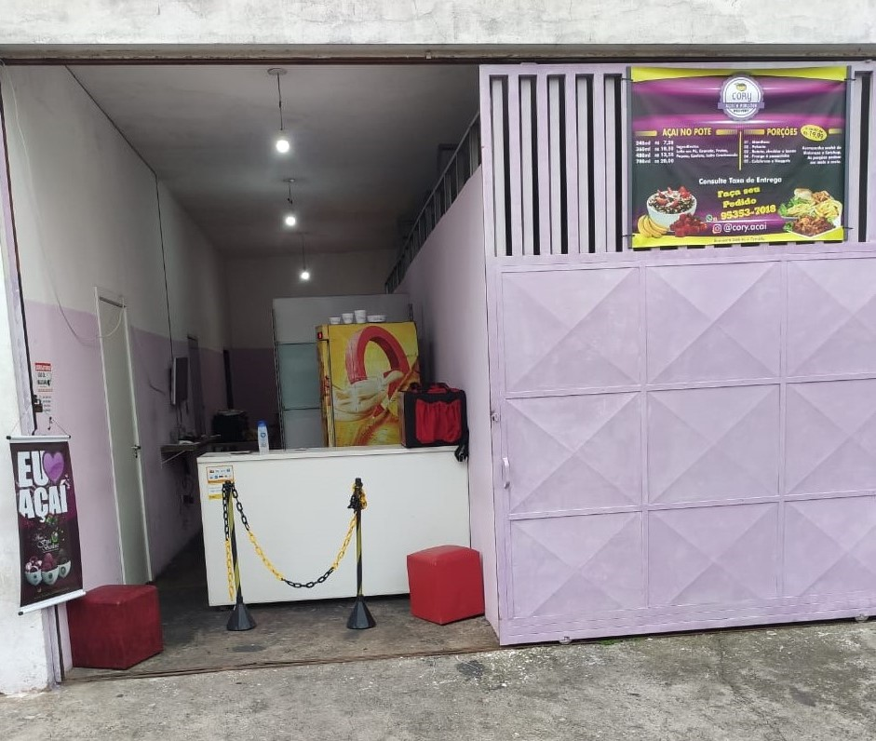
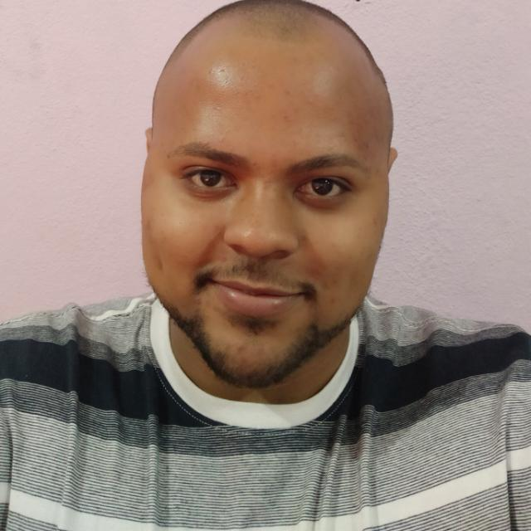
Cliente
3
Lanchonete - Cory Açaí e Porções Delivery
Dono da Lanchonete: Bruno Cory

Slide 4
Problema
4
Atualmente a lanchonete cory esta sofrendo alguns problemas relacionados com a falta de cliente e atratividades, pois com o inicio do atual estado do mundo dificilmente houve reconhecimento da lanchonete e uma grande taxa de lucro.

Slide 5
Soluções e Propostas
5
A equipe Flame Pixel Studio desenvolveu um website simples e atrativo para a lanchonete cory, com essencial para os clientes se informarem sobre a nova lanchonete, o cardápio atual com os preços de cada lanche e principalmente o bônus que a própria equipe desenvolveu para sanar a questões de entretenimento e atratividade do estabelecimento, sendo um jogo mini-jogo com um cupom capaz de oferecer descontos em alguns lanches.
Em torno do projeto desenvolvemos um sistema administrativo simples e rentável para o administrador do site, que poderá visualizar os cupons criados, deletar e até mesmo adicionar novos para os usuários conquistarem todo mês.

Slide 6














Ambiente e Tecnologia
6

Slide 7
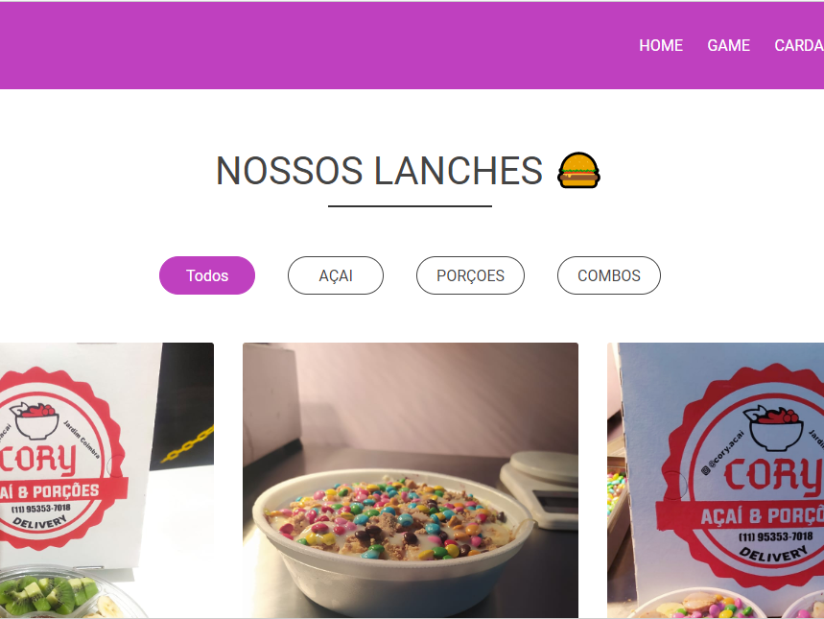
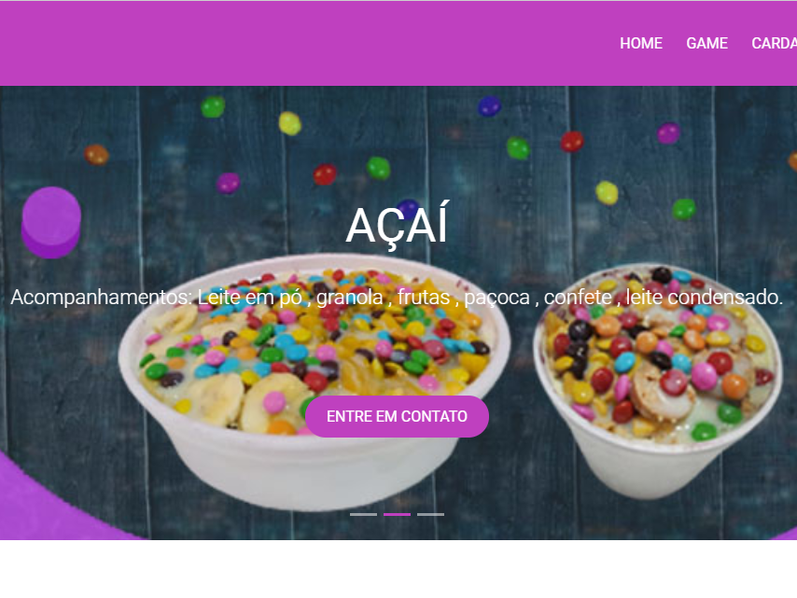
WEBSITE - VIEW
7
Lista de Cardápio
Página Principal

Slide 8
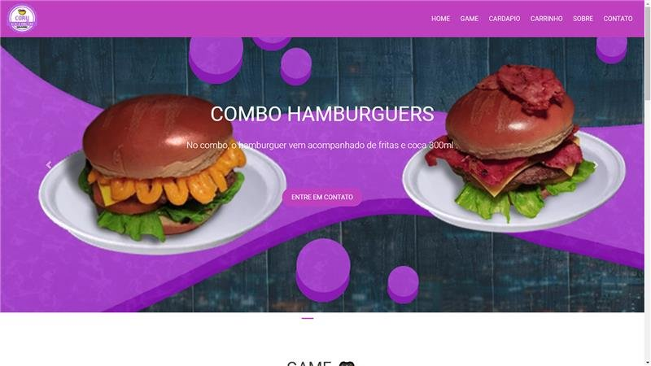
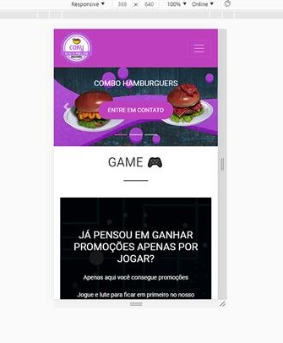
RESPONSIVIDADE
8
Nossas páginas webs conta com responsividade do bootstrap sendo ele pratico é fácil de manipulação.

Slide 9
Principais Funcionalidades
9
Sistema de rank em “tempo real” que envia os dados dos pontos, após a finalização da partida do usuário.
Sistema de criação, visualização e exclusão de cupons.
Sessão para o administrador, totalmente segura
Website totalmente responsivo para a plataforma mobile
Sistema de entrega de cupom, após metas

Slide 10
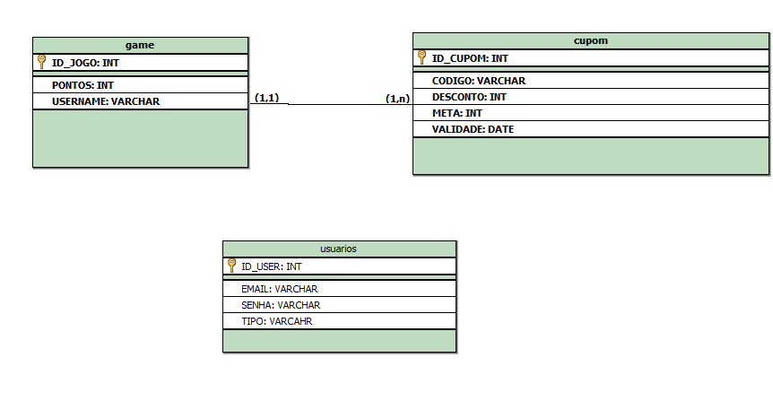
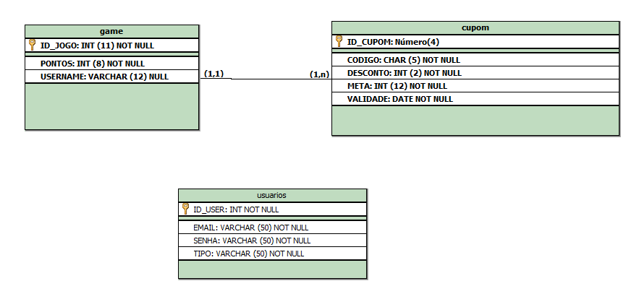
Modelo do Banco de Dados
10

Slide 11
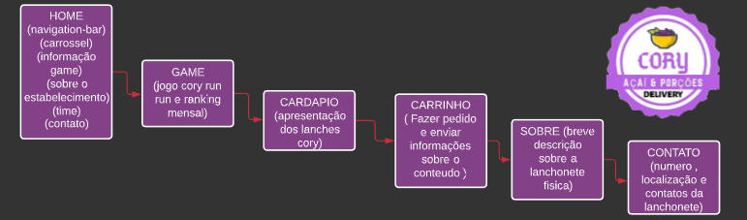
Mapa de Navegação
11

Slide 12
Links
12
GITHUB
https://github.com/miguelaugusto-bot/ETEC-TCC.git

Slide 13
COMENTARIOS FINAIS
13
Se houver duvidas utilize a função de “levante a mão” ou digite no chat que iremos responder em seguida.
Obrigado por assistirem.

